Slide 1
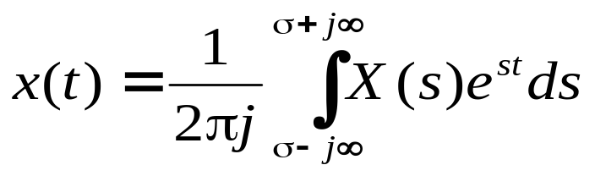




§4-5 系统函数
一、系统函数的定义
由本章第一节我们知道，若有时间信号作用于系统，其输出仍然是此时间信号，只是幅度与相位被改变，称此时间信号为系统的特征信号，表征被改变的幅度和相位的函数，称为系统的特征值或系统函数。
拉氏变换的意义是把一连续时间信号x(t)在复频域s中分解，
基本信号e^{st}是线性系统的特征信号。即当e^{st}作用于线性系统时，系统的输出仍然是函数e^{st}的形式。这里H(s)是系统函数，是系统单位冲激响应的拉氏变换：

Slide 2
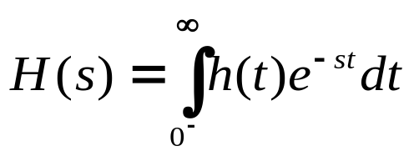








连续时间信号x(t)，作用于单位冲激响应为h(t)线性时不变系统，其零状态响应y(t)，等于输入信号与单位冲激响应的卷积积分：
由时域卷积定理，零状态响应y(t)的拉氏变换等于输入信号与单位冲激响应拉氏变换的乘积：
所以系统函数等于，零状态响应的拉氏变换比上输入信号的拉氏变换：

Slide 3




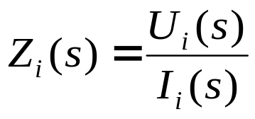
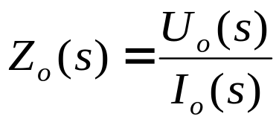


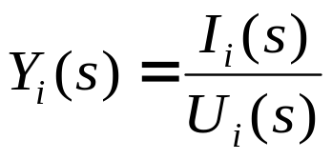
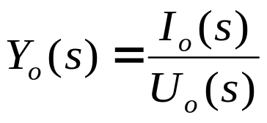
二、策动点函数与转移函数
1、策动点函数
系统
当系统的输入输出取自同一个端口时，系统函数称为策动点函数。
策动点函数根据其量纲，又可称为阻抗函数或导纳函数。如：放大器的输入或输出阻抗、输入或输出导纳等。
系统
系统
系统
系统

Slide 4




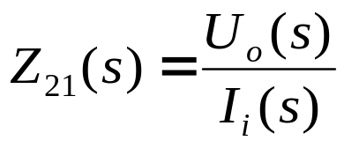
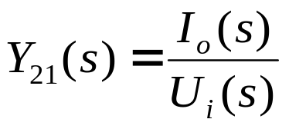
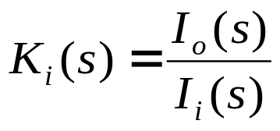
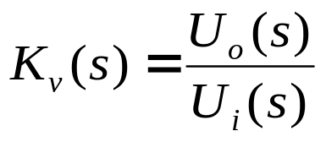
2、转移（传输）函数
当系统的输入输出取自不同的端口时，系统函数称为转移函数或传输函数。
系统
同样，转移函数根据其量纲，又称为转移阻抗、转移导纳、电压或电流传输比等。如：放大器的电压或电流放大倍数等。
系统

Slide 5
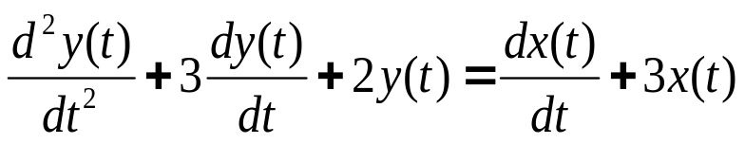

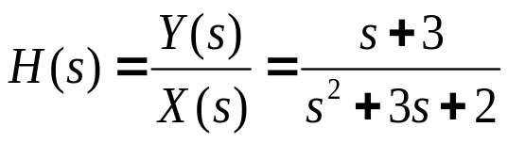
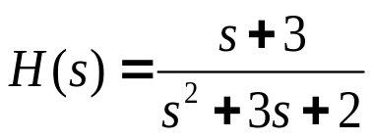
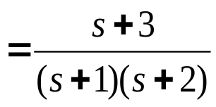
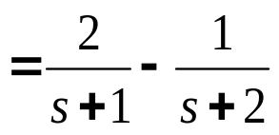
三、系统函数的求取
由于系统函数是系统零状态响应拉氏变换与激励拉氏变换之比，它的求解就与系统的起始条件无关。
例如：已知表示系统的微分方程：
试求系统的系统函数H(s)与单位冲激响应h(t)。
解：对以上方程求拉氏变换，在利用微分性质时，起始条件为零。
于是系统函数为
求系统函数的拉氏反变换，即是系统的单位冲激响应。

Slide 6










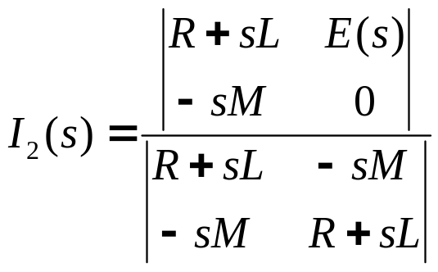
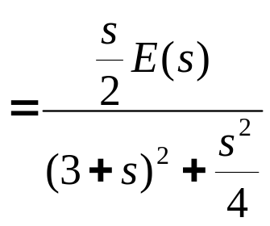
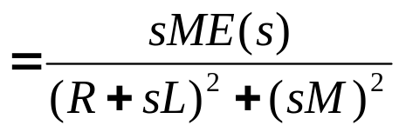
所以系统的单位冲激响应：
例如：已知电路如图所示：
R=3Ω，L=1H，M=1/2H，输入为电压源e(t)，输出u_{o}(t)=Ri₂(t)，求H(s)。
解：根据电路列s域的电路方程：
由以上方程，求出电流I₂(s)如下：

Slide 7
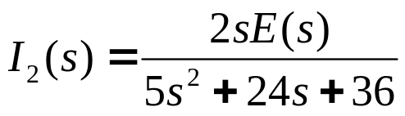
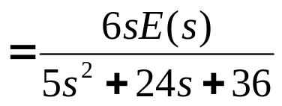


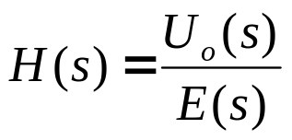
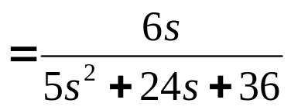
整理以后，电流I₂(s)的表达式如下：
于是，输出电压U_{o}(s)的表达式如下：
系统函数
例如：已知系统的一个模拟框图如图所示，试求系统函数H(s)。

Slide 8








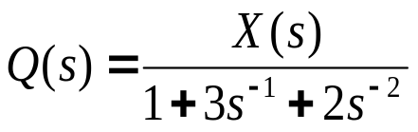



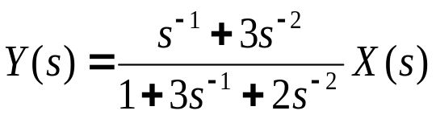
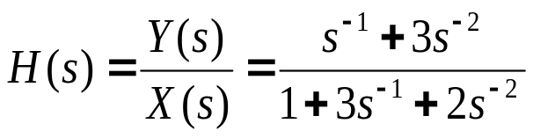

解：设前一个加法器的输出为Q(s)。
于是有
后一个加法器的输出Y(s)等于
于是
所以

Slide 9



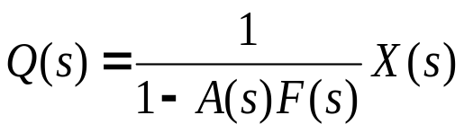

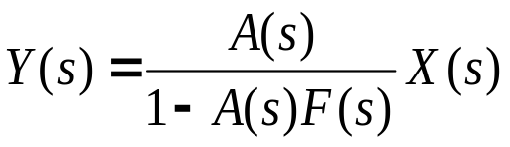
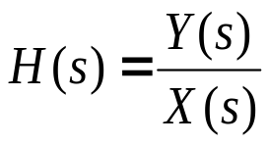
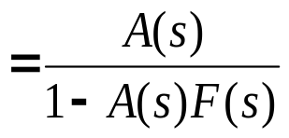
例如：已知一系统由如下框图所示，试求系统函数H(s)。
解：设加法器的输出为Q(s)。于是
另外由于
所以
于是
这是一个反馈系统的系统函数。通常称A(s)为前向通路增益，F(s)成为反馈通路增益，A(s)F(s)称为闭环增益。

Slide 10


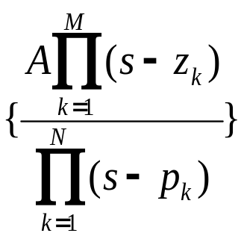
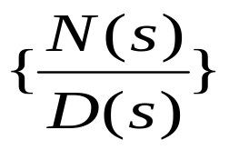
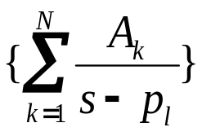

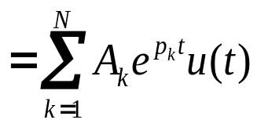
四、系统函数的零、极点分布与系统的时间特性
1、系统函数的零、极点分布与单位冲激响应的时间波形
我们知道，系统的单位冲激响应是系统函数的拉氏反变换：
ℒ ⁻¹
一般的，系统函数是有理分式，于是
ℒ ⁻¹
ℒ ⁻¹
ℒ ⁻¹
上式中，z_{k}与p_{k}分别是系统函数零点与极点，零点与极点在s平面上的位置不同，对单位冲激响应的影响不同。

Slide 11


由上式可以看出：系统函数的零点影响的是单位冲激响应的幅度大小与相位；而极点决点的是它的变化模式。若是一阶极点的情况：
⑴ 当极点位于s平面的原点，对应冲激响应的分量是阶跃信号；
⑵ 当极点位于s平面的实轴上，对应冲激响应的分量是单调指数变化的信号。负实轴上，对应是指数衰减的；正实轴上，对应的是指数增加的；
⑶ 当极点位于s平面的虚轴上的共轭极点，对应冲激响应的分量是
等幅正弦信号；
⑷ 当极点位于s平面的其它位置，对应冲激响应的分量是幅度按指数变化的正弦信号。左半平面上，是指数衰减的；右半平面上，是指数增长的。

Slide 12
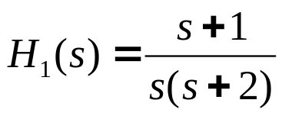
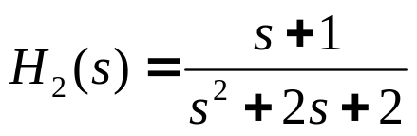
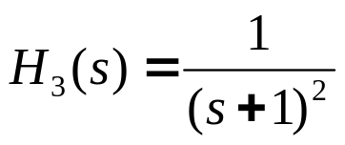
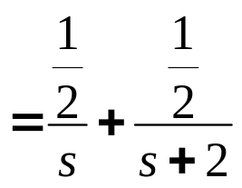




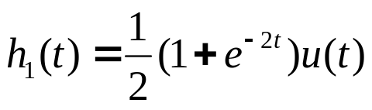



例如：已知系统函数如下，试作出它的零极图，求出其单位冲激响
应并画出其波形图。
解：H₁(s)的零极图如下：
因为
所以
其波形图如左。

Slide 13
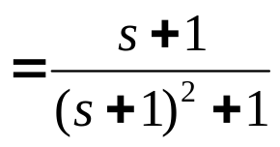





H₂(s)的零极图如下：
h₂(t)的波形图如右所示。
H₃(s)的零极图如下：
h₃(t)的波形图如右所示。
由上例可见，若极点是多重极点，其对应的时间波形与单极点是不一样的。如以上H₃(s)在负实轴上有一个二重极点，对的单位冲激响应的波形如上图中所示。

Slide 14
例如，若H(s)的极点是原点处的二重极点，其对应的时间波形是一斜变信号。
若H(s)的极点是虚轴上共轭对称的二重极点，其对应的时间波形是一幅度线性增加的正弦振荡信号。
2、系统函数和激励的零、极点分布与响应的各分量
响应的拉氏变换，等于系统函数与激励的拉氏变换的乘积。
系统函数与激励的极点，共同决定了响应的时间波形。

Slide 15


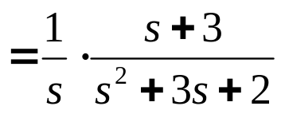
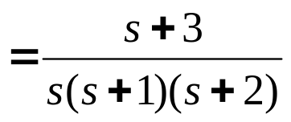

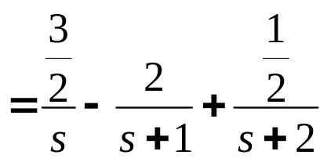
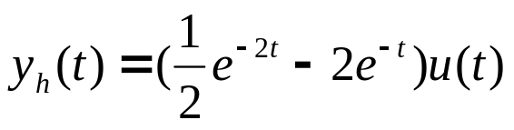
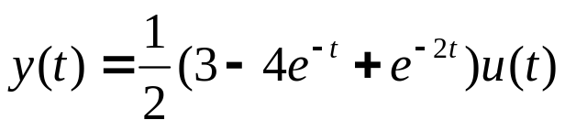
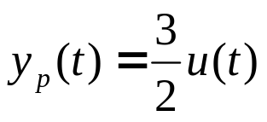
例如：设系统函数
，系统的激励
试求系统的响应，并指出自由响应与受迫响应。
解：系统的响应的拉氏变换
所以，系统的响应是
其中
可见，系统函数的极点对应着自由响应分量；激励的极点，对应着受迫响应分量。但是如果系统函数与激励函数有零极点相互抵消，响应中将不出现对应的时间分量。

Slide 16

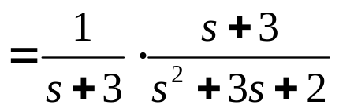
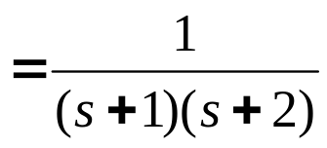
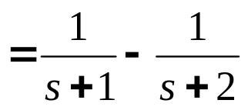

例如：设系统函数
，系统的激励
试求系统的响应，并指出自由响应与受迫响应。
解：系统的响应的拉氏变换
所以，系统的响应是
响应中，只有自由响应分量，受迫响应等于零。

Slide 17



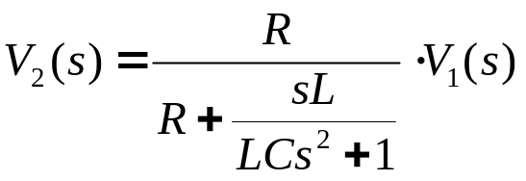
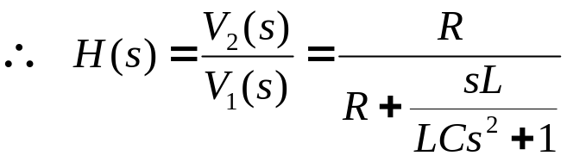



例如：电路如图所示，试求系统转移函数H(s)=V₂(s)/V₁(s)；如果输
入信号v₁(t)=cos2tu(t)，为使输出中不存在稳
态分量，求L、C值；若R=1Ω，L=1H，求
此时的输出v₂(t)。
解：求系统输出的拉氏变换
输入的拉氏变换

Slide 18












所以，输出的拉氏变换
为了输出中不存在稳态相应，上式分母中不应出现s²+4的因子。
此时的输出

Slide 19













例如：带反馈的受控源电路如图示，试求系统函数H(s)=V_{o}(s)/V_{i}(s)。
解：列回路方程：

Slide 20







又

Slide 21






考虑是反馈系统，可从反馈的角度来分析。首先断开反馈，求得前向增益：

Slide 22









再求反馈增益。当输出端有电压v_{o}(t)作用，在反馈通路产生的电流。如图所示，设支路电流与节点电压：
反馈增益应当是，反馈电流在输入端产生的压降，即电流i₂(t)流经1Ω电阻上的压降与输出端所加电压值比。

Slide 23








反馈系统的系统函数
例如：已知线性时不变系统，当输入x(t)=Eu(t)时，零状态响应与零
输入响应：
试求：系统函数H(s)，并写出微分方程。
解：由系统函数的定义

Slide 24









所以系统函数
由零输入响应可见，系统应有在s=-1处的一个极点，所以
所以系统方程为：

